Slide 1


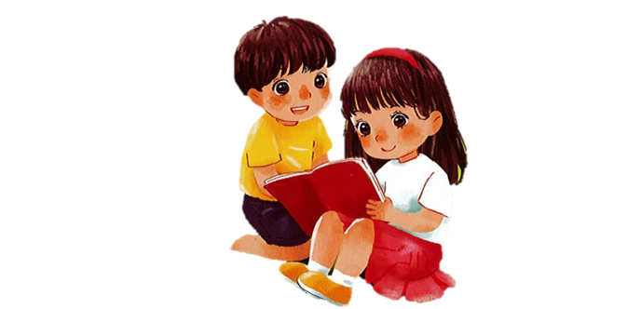
TIẾNG VIỆT 1

Slide 2

BÀI
ÔN TẬP
VÀ KỂ CHUYỆN
35
n
Đọc
1
o
n
o
ô
ô
n
n
m
ơ
ơ
n
a
a
n
a
m
e
e
n
ê
ê
n
ă
ă
n
ă
m
i
i
n
â
â
n
â
m
u
u
n
Notes:
Do HS đã nắm được quy luật ghép tiếng nên mình đã thay đổi hình thức ghép

Slide 3
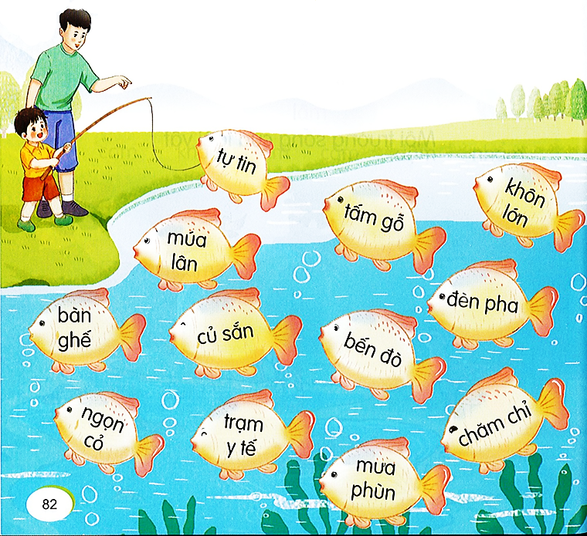

Slide 4
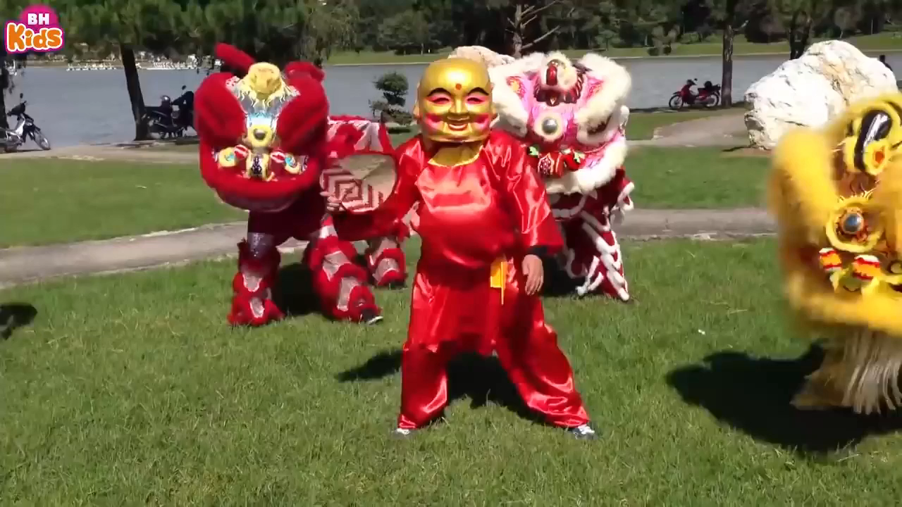
Notes:
Đây là một loại hình nghệ thuật múa dân gian đường phố bắt nguồn từ đường phố ở tỉnh phía Nam, Quảng Đông, Trung Quốc cách đây hơn nghìn năm. Ba linh vật lân - sư - rồng là biểu trưng cho sức mạnh phi thường, đem đến phát đạt và hanh thông trong công việc lẫn cuộc sống này đều mang tính thần thoại, đại diện cho mong ước thịnh vượng, may mắn, xua đuổi điềm xấu nên thường được biểu diễn trong các lễ hội, ngày khai trương, Tết Nguyên đán, động thổ…

Slide 5
Thỏ và rùa
Nhìn rùa, thỏ chê: “Quả là chậm như rùa.”. Rùa ôn tồn: “Ta thi nhé.”. Thỏ hớn hở tham gia. Thỏ nhởn nhơ múa ca, rùa cứ bò cần mẫn. Thế là, rùa đi xa hơn hẳn thỏ.
1
2
3
4
5
Notes:
GV chú ý giải thích cho HS hiểu tác dụng của dấu ngoặc kép.

Slide 6
Thỏ và rùa
Nhìn rùa, thỏ chê: “Quả là chậm như rùa.”. Rùa ôn tồn: “Ta thi nhé.”. Thỏ hớn hở tham gia. Thỏ nhởn nhơ múa ca, rùa cứ bò cần mẫn. Thế là, rùa đi xa hơn hẳn thỏ.
Những loài vật nào xuất hiện trong bài?

Slide 7
01
Khi nhìn thấy rùa, thỏ đã nói gì?
02
03
04
Cậu thật chăm chỉ
Tớ chạy nhanh hơn cậu
05
Quả là chậm như rùa
Chào cậu
Quả là chậm như rùa
06
Good job!

Slide 8
01
02
Thái độ của rùa như thế nào khi bị thỏ chê?
03
04
Ôn tồn
Nhẹ nhàng
05
Không tức giận
Cả 3 đáp án
Cả 3 đáp án
06
Good job!

Slide 9
01
Kết quả của cuộc thi như thế nào?
02
03
Thỏ thắng
Rùa thắng
04
Rùa thắng
05
Cả 2 hòa nhau
Cả 2 cùng bỏ cuộc
06
You are right!

Slide 10
01
02
Bạn học được điều gì qua câu chuyện?
03
04
Không chủ quan, coi thường người khác
05
06

Slide 11
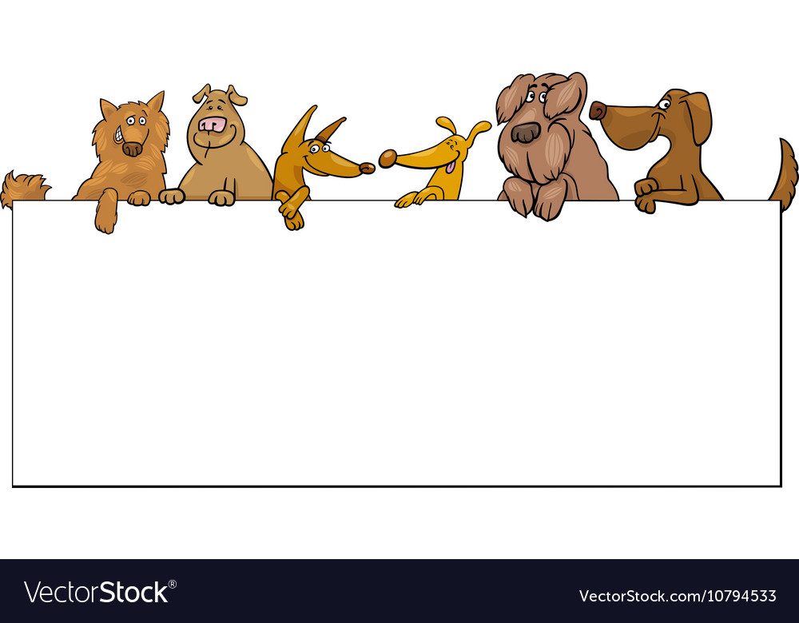
Bài học:
+ Không nên chê cười người khác.
+ Không nên tự kiêu, quá tự tin vào bản thân.
+ Cần cù, chịu khó và quyết tâm thì bạn sẽ dành được kết quả tốt đẹp.

Slide 12
2
Viết
01
02
03
04
05
Sen nở thắm hồ.
06

Slide 13
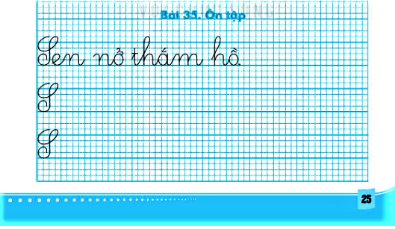

Slide 14
3
Kể chuyện
01
02
03
04
05
06

Slide 15
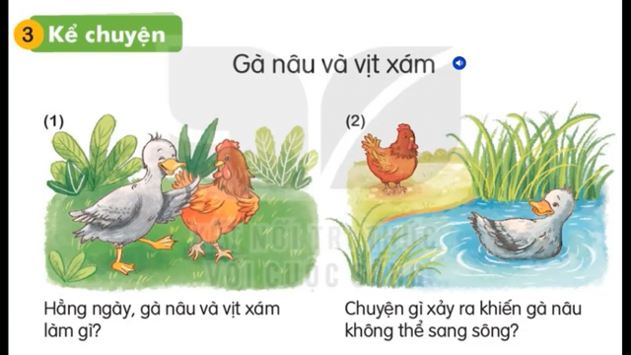
4
Kể chuyện

Slide 16
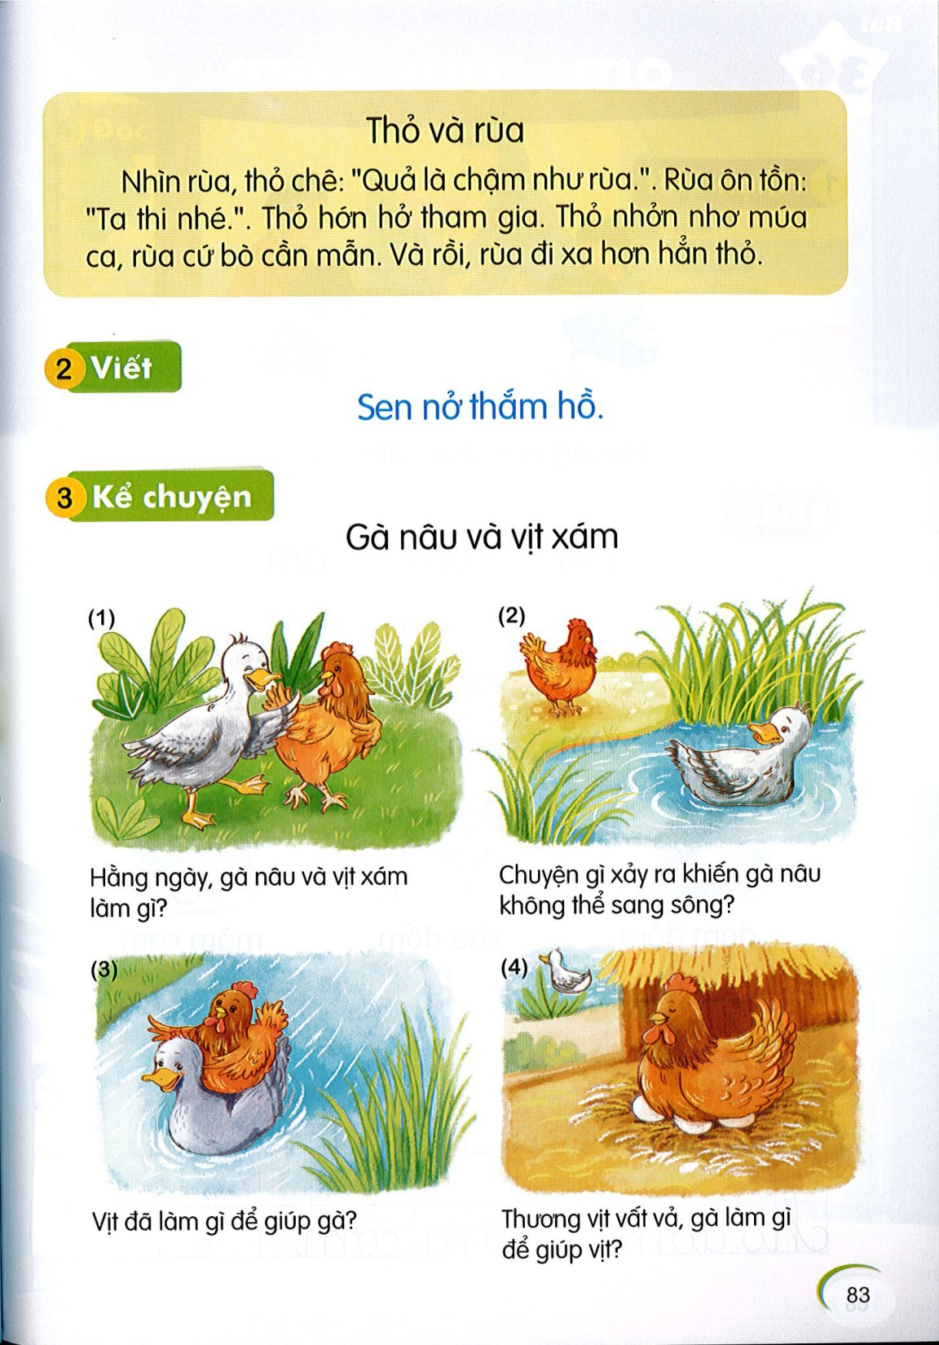
Hằng ngày, gà nâu và vịt xám làm gì?
C
Â
U
1
01
02
03
04
Hằng ngày, gà nâu và vịt xám ríu rít vượt sông cạn để kiếm ăn
05
06

Slide 17
C
Â
U
2
01
Chuyện gì xảy ra khiến gà nâu không thể sang sông?
02
03
04
05
Một năm, nước lớn khiến gà nâu không thể sang sông.
06

Slide 18
Vịt đã làm gì để giúp gà?
C
Â
U
3
01
02
03
Để giúp gà, vịt hằng ngày lầm lũi đi tìm thức ăn mang về phần bạn. Rồi sau này, vịt hằng ngày cõng gà qua sông để tự kiếm ăn.
04
05
06

Slide 19
C
Â
U
4
01
02
Thương vịt vất vả, gà làm gì để giúp vịt?
03
04
05
06
Thương vịt vất vả, gà ấp trứng giúp vịt.

Slide 20
Gà nâu và vịt xám

Slide 21
Bài học:
+ Nên giúp đỡ, yêu thương bạn bè, nhất là khi bạn gặp khó khăn.
+ Nên biết ơn những người đã giúp đỡ mình trong cuộc sống.

Slide 22





Slide 23
Dặn dò

